Slide 1
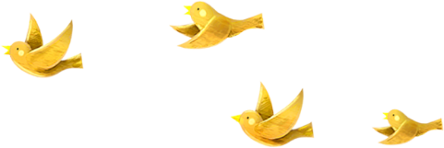
CHÀO MỪNG CÁC EM
ĐẾN VỚI TIẾT HỌC MÔN TIẾNG VIỆT

Slide 2
KHỞI ĐỘNG

Slide 4
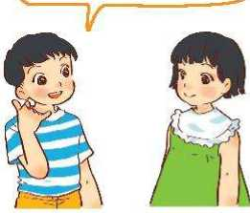
Đọc
Em có thể dùng cách nào để liên lạc với người thân ở xa?
Tớ thường gọi điện cho ông bà ở quê..

Slide 5
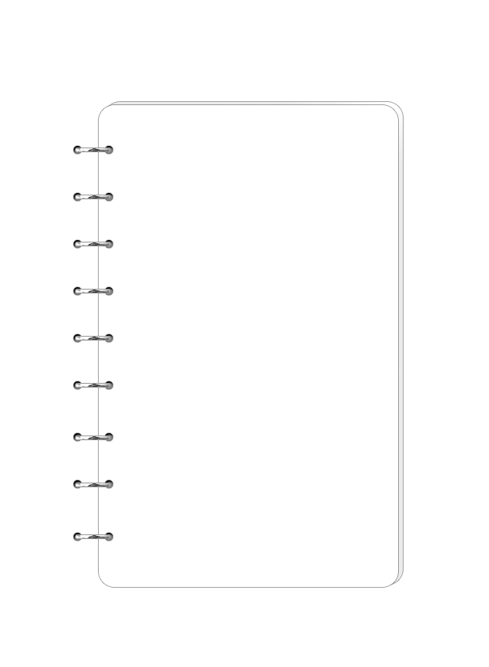
Bài 20:
TỪ CHÚ BỒ CÂU ĐẾN IN –TER - NÉT

Slide 6
YÊU CẦU CẦN ĐẠT
1. Đọc đúng, rõ ràng, biết ngắt hơi ở chỗ có dấu câu.
2. Biết trả lời câu hỏi các câu hỏi của bài đọc và nắm được nội dung bài đọc.

Slide 7
Đọc toàn bài
TỪ CHÚ BỒ CÂU ĐẾN IN-TƠ-NÉT
2
Ngoài trò chuyện trực tiếp, con người còn nghĩ ra rất nhiều cách để trao đổi vói nhau khi ở xa.
Từ xa xưa, người ta đã biết huấn luyện bồ câu để đưa thư. Bồ câu nhớ đường rất tốt. Nó có thể bay qua một chặng đường dài hàng nghìn cây số để mang thư đến đúng nơi nhận.
Những người đi biển còn nghĩ ra cách bỏ thư vào trong những chiếc chai thuỷ tinh. Nhờ sóng biển, những chiếc chai này được đẩy vào đất liền. Có những bức thư vài chục năm sau mới được tìm thấy.
Ngày nay, việc trao đổi thông tin dễ dàng hơn rất nhiều. Bạn có thể viết thư, gọi điện cho người khác. Nhờ có in-tơ-nét, bạn cũng có thể nhìn thấy người nói chuyện với mình, dù hai người đang ở cách nhau rất xa.
nghĩ ra
Notes:
Bài giảng được thiết kế bởi: Phạm Duyên

Slide 8
Luyện đọc từ khó
trò chuyện
trao đổi
huấn luyện
in-tơ-nét

Slide 9
Đọc nối tiếp
TỪ CHÚ BỒ CÂU ĐẾN IN-TƠ-NÉT
2
Ngoài trò chuyện trực tiếp, con người còn nghĩ ra rất nhiều cách để trao đổi vói nhau khi ở xa.
Từ xa xưa, người ta đã biết huấn luyện bồ câu để đưa thư. Bồ câu nhớ đường rất tốt. Nó có thể bay qua một chặng đường dài hàng nghìn cây số để mang thư đến đúng nơi nhận.
Những người đi biển còn nghĩ ra cách bỏ thư vào trong những chiếc chai thuỷ tinh. Nhờ sóng biển, những chiếc chai này được đẩy vào đất liền. Có những bức thư vài chục năm sau mới được tìm thấy.
Ngày nay, việc trao đổi thông tin dễ dàng hơn rất nhiều. Bạn có thể viết thư, gọi điện cho người khác. Nhờ có in-tơ-nét, bạn cũng có thể nhìn thấy người nói chuyện với mình, dù hai người đang ở cách nhau rất xa.
nghĩ ra
1
2
3
4
Notes:
Bài giảng được thiết kế bởi: Phạm Duyên

Slide 10
Luyện đọc câu dài
Nhờ có in-tơ-nét, bạn cũng có thể nhìn thấy người nói chuyện với mình, dù hai người đang ở cách nhau rất xa.

Slide 11
Đọc nối tiếp
TỪ CHÚ BỒ CÂU ĐẾN IN-TƠ-NÉT
2
Ngoài trò chuyện trực tiếp, con người còn nghĩ ra rất nhiều cách để trao đổi vói nhau khi ở xa.
Từ xa xưa, người ta đã biết huấn luyện bồ câu để đưa thư. Bồ câu nhớ đường rất tốt. Nó có thể bay qua một chặng đường dài hàng nghìn cây số để mang thư đến đúng nơi nhận.
Những người đi biển còn nghĩ ra cách bỏ thư vào trong những chiếc chai thuỷ tinh. Nhờ sóng biển, những chiếc chai này được đẩy vào đất liền. Có những bức thư vài chục năm sau mới được tìm thấy.
Ngày nay, việc trao đổi thông tin dễ dàng hơn rất nhiều. Bạn có thể viết thư, gọi điện cho người khác. Nhờ có in-tơ-nét, bạn cũng có thể nhìn thấy người nói chuyện với mình, dù hai người đang ở cách nhau rất xa.
nghĩ ra
Notes:
Bài giảng được thiết kế bởi: Phạm Duyên

Slide 12
Giải nghĩa từ
Từ ngữ:
In-tơ-nét: mạng kết nối các máy tính trên toàn
thế giới.
Huấn luyện: giảng dạy và hướng dẫn luyện tập.

Slide 13
Luyện đọc nhóm

Slide 14
Đọc toàn bài
TỪ CHÚ BỒ CÂU ĐẾN IN-TƠ-NÉT
2
Ngoài trò chuyện trực tiếp, con người còn nghĩ ra rất nhiều cách để trao đổi vói nhau khi ở xa.
Từ xa xưa, người ta đã biết huấn luyện bồ câu để đưa thư. Bồ câu nhớ đường rất tốt. Nó có thể bay qua một chặng đường dài hàng nghìn cây số để mang thư đến đúng nơi nhận.
Những người đi biển còn nghĩ ra cách bỏ thư vào trong những chiếc chai thuỷ tinh. Nhờ sóng biển, những chiếc chai này được đẩy vào đất liền. Có những bức thư vài chục năm sau mới được tìm thấy.
Ngày nay, việc trao đổi thông tin dễ dàng hơn rất nhiều. Bạn có thể viết thư, gọi điện cho người khác. Nhờ có in-tơ-nét, bạn cũng có thể nhìn thấy người nói chuyện với mình, dù hai người đang ở cách nhau rất xa.
nghĩ ra
Notes:
Bài giảng được thiết kế bởi: Phạm Duyên

Slide 15
Tìm hiểu bài

Slide 16
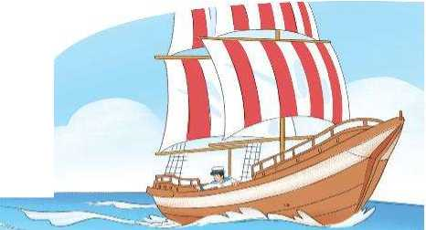
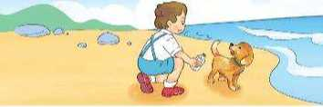
1. Thời xưa, người ta đã gửi thư bằng những cách nào?
Huấn luyện con chim bồ câu để đưa thư.
Bỏ thư vào trong những chiếc chai thuỷ tinh, nhờ sóng biển, những chiếc chai này được đẩy vào đất liền.

Slide 17
2. Vì sao có thể dùng bồ câu để đưa thư?
Vì bồ câu nhớ đường rất tốt, nó có thể bay qua một chặng đường dài hàng nghìn cây số để mang thư đến đúng nơi nhận.

Slide 18
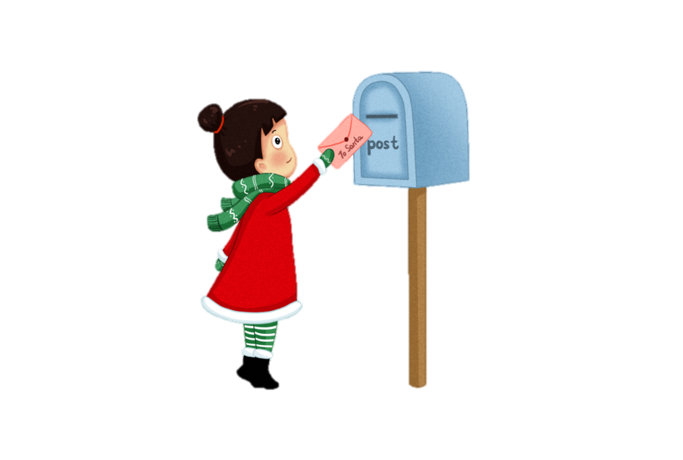
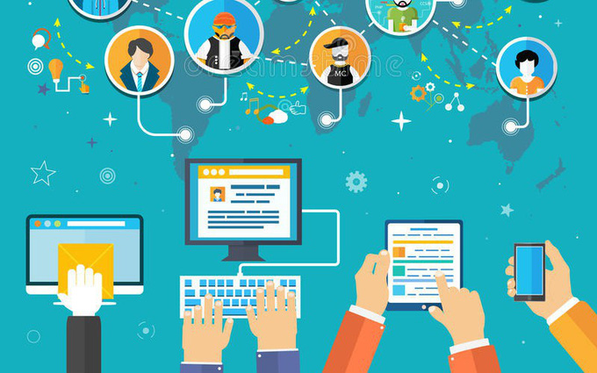
3. Ngày nay, chúng ta có thể trò chuyện với người ở xa bằng những cách nào?
viết thư
gọi điện thoại
trò chuyện qua in-tơ-nét...

Slide 19
4. Nếu cần trò chuyện với người ở xa, em chọn phương tiện nào? Vì sao?

Slide 20
Luyện đọc lại

Slide 21
2
TỪ CHÚ BỒ CÂU ĐẾN IN-TƠ-NÉT
Ngoài trò chuyện trực tiếp, con người còn nghĩ ra rất nhiều cách để trao đổi vói nhau khi ở xa.
Từ xa xưa, người ta đã biết huấn luyện bồ câu để đưa thư. Bồ câu nhớ đường rất tốt. Nó có thể bay qua một chặng đường dài hàng nghìn cây số để mang thư đến đúng nơi nhận.
Những người đi biển còn nghĩ ra cách bỏ thư vào trong những chiếc chai thuỷ tinh. Nhờ sóng biển, những chiếc chai này được đẩy vào đất liền. Có những bức thư vài chục năm sau mới được tìm thấy.
Ngày nay, việc trao đổi thông tin dễ dàng hơn rất nhiều. Bạn có thể viết thư, gọi điện cho người khác. Nhờ có in-tơ-nét, bạn cũng có thể nhìn thấy người nói chuyện với mình, dù hai người đang ở cách nhau rất xa.
nghĩ ra
Notes:
Bài giảng được thiết kế bởi: Phạm Duyên

Slide 22
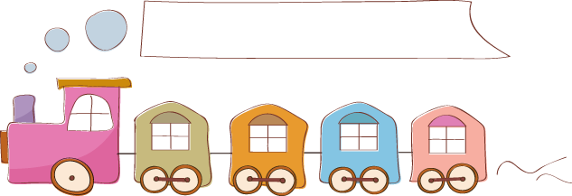
Luyện tập theo văn bản đọc

Slide 23
1. Xếp các từ ngữ dưới đây vào nhóm thích hợp:
trò chuyện
bồ câu
chai thủy tinh
gửi
trao đổi
bức thư
điện thoại
Từ ngữ chỉ sự vật.
Từ ngữ chỉ hoạt động.

Slide 24
1. Xếp các từ ngữ dưới đây vào nhóm thích hợp:
trò chuyện
bồ câu
chai thủy tinh
gửi
trao đổi
bức thư
điện thoại
Từ ngữ chỉ sự vật là:
b. Từ ngữ chỉ hoạt động là:
bồ câu, chai thủy tinh, bức thư, điện thoại
trò chuyện, gửi, trao đổi

Slide 25
2. Nói tiếp để hoàn thành câu:
Nhờ có in-tơ-nét, bạn có thể ....

Slide 26
Tạm biệt và hẹn gặp lại
các con vào những tiết học sau!

